Slide 1
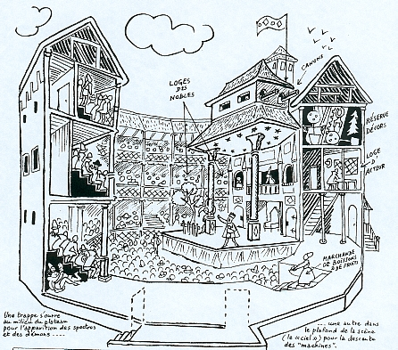
Théâtre Elisabéthain

Slide 2
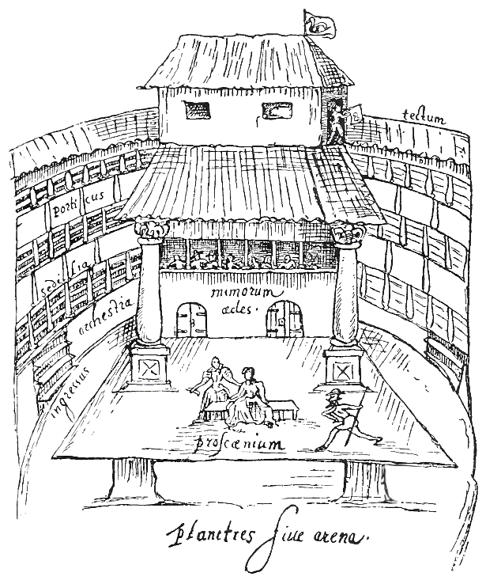
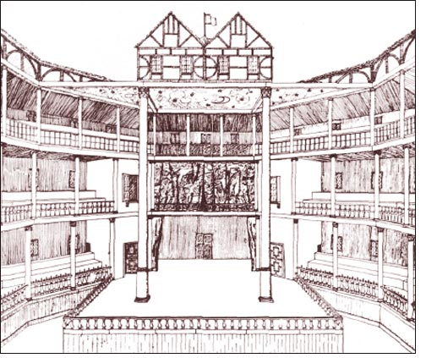
Un mouvement théâtral et une structure
Mouvement théâtral : → de fin du XVIe au début du XVIIe siècle en Angleterre, sous les règnes d'Élisabeth 1ere, puis de Jacques 1er et de Charles 1er. Représenté par William Shakespeare = l'âge d'or du théâtre anglais.
Structure: → Théâtres de forme circulaire, à la manière des arènes. Ils possèdent trois étages de galeries en bois couvertes et un parterre à ciel ouvert, le tout pouvant accueillir deux à trois mille spectateurs. Au centre, se trouve la scène, appelée scène ouverte, et bordée sur trois côtés de spectateurs.

Slide 3
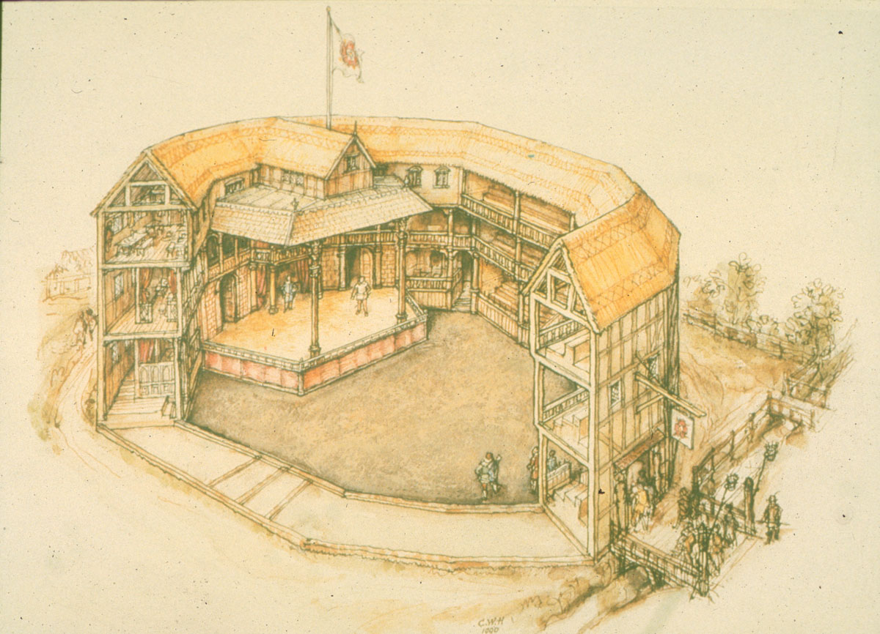

Slide 4
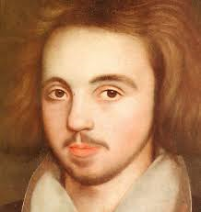
Auteurs et pièces
Les principaux auteurs du théâtre élisabéthain sont:
William Shakespeare
Exemples: Romeo et Juliette; Hamlet
Christopher Marlowe
Exemples: Didon, reine de Carthage
Ben Jonson
Exemples: Poetaster

Slide 5
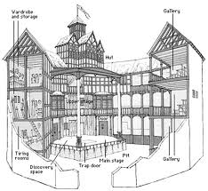
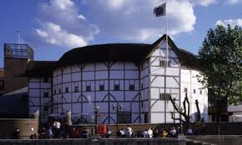
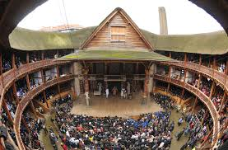
The Globe
Premier théâtre du Globe : théâtre élisabéthain ou William Shakespeare créa et produisit ses plus grandes œuvres construit en 1599. Il pris feu le 29 juin 1613 et brula entièrement. Reconstruit immédiatement et au même endroit, cette fois avec un toit carrelé, il fut fermé par les puritains en 1642, comme tous les théâtres et démoli en 1644 pour faire place à des logements.

Slide 6
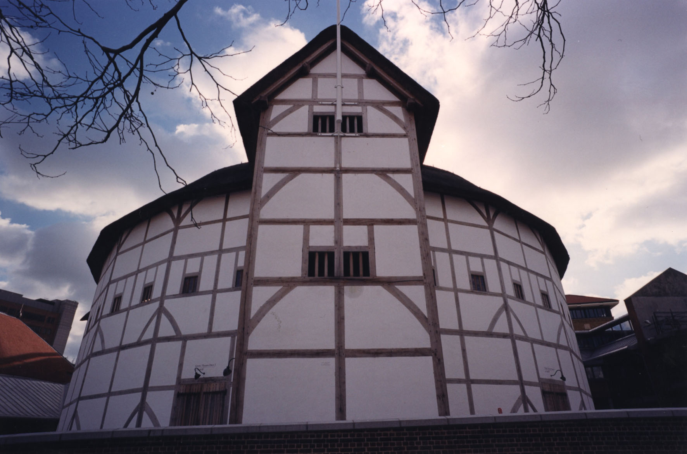
Second théâtre du Globe: The Shakespeare's Globe Theatre a été construit en 1996 d'après la maquette de Theo Crosby, et a ouvert ses portes en 1997. Identique, d'après des plans élisabéthains de l'original, les spectacles s’y déroulent tous les étés.

Slide 7
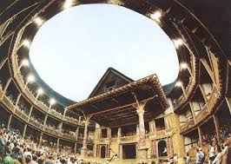
Adresse Shakespeare’s Globe 21 New Globe Walk Bankside London SE1 9DT Telephone +44 (0)20 7902 1400 Site officiel : http://www.shakespearesglobe.com/theatre/whats-on/globe-theatre

